Slide 1
第四章 自由曲线与曲面
（一）
哈工大计算机学院 苏小红

Slide 2
第四章 曲线与曲面
概述
参数曲线基础
参数多项式曲线
三次Hermite曲线
Bezier曲线
B样条曲线
哈工大计算机学院 苏小红

Slide 3
概 述
曲线的分类
  规则曲线
    可用初等解析函数来描述
  自由曲线
    无法用初等解析函数来描述
    光滑，连续，没有拐点
  随机曲线
    处处连续，处处不光滑，处处不可导
    地图边界，海岸线，水波，超声
哈工大计算机学院 苏小红

Slide 4
概 述
研究分支
  计算几何
    1969 Minsky, Papert提出
    1972 A.R.Forrest给出正式定义
  CAGD (Computer Aided Geometrical Design)
    1974 Barnhill, Riesenfeld, 美国Utah大学的一次国际会议上提出
    北航施法中
    浙大谭建荣
哈工大计算机学院 苏小红

Slide 5
概 述
研究内容
  对几何外形信息的计算机表示
  对几何外形信息的分析与综合
  对几何外形信息的控制与显示
哈工大计算机学院 苏小红

Slide 6
概 述
对形状数学描述的要求？
从计算机对形状处理的角度来看
（1）唯一性
（2）几何不变性
对在不同测量坐标系测得的同一组数据点进行拟合，用同样的数学方法得到的拟合曲线形状不变。
哈工大计算机学院 苏小红

Slide 7
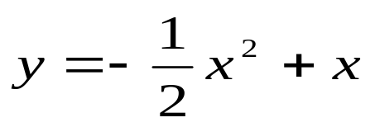
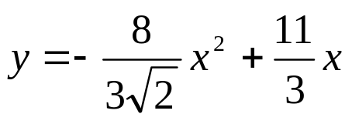


概 述
y
y’
(1,1/2)
x
(0,0)
(2,0)
x’
y
用标量函数表达拟合曲线时，
曲线的形状随坐标系的选取而变，说明什么？
x
(0,0)
哈工大计算机学院 苏小红

Slide 8
概 述
矢量参数函数方程：
P(t) = 2(t-0.5)(t-1)P0 – 4t(t-1)P1 + 2t(t-0.5)P2
P1
P1
P2
t = 1
P0
P2
t = 0
t = 1
P0
t = 0
只要相对位置不变，则形状就不变
位置矢量
哈工大计算机学院 苏小红

Slide 9
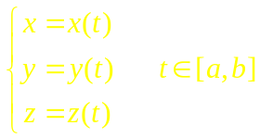
概 述
（3）易于定界
（4）统一性：
统一的数学表示，便于建立统一的数据库
标量函数：平面曲线 y = f(x)
空间曲线 y = f(x)
z = g(x)
矢量函数：平面曲线 P(t) = [x(t) y(t)]
空间曲线 P(t) = [x(t) y(t) z(t)]
哈工大计算机学院 苏小红

Slide 10
概 述
从形状表示与设计的角度来看
（1）丰富的表达能力：表达两类曲线曲面
（2）易于实现光滑连接
（3）形状易于预测、控制和修改
（4）几何意义直观，设计不必考虑其数学表达
哈工大计算机学院 苏小红

Slide 11
自由曲线曲面的发展过程
目标：美观，且物理性能最佳
1963年，美国波音飞机公司，Ferguson双三次曲面片
1964~1967年，美国MIT，Coons双三次曲面片
1971年，法国雷诺汽车公司，Bezier曲线曲面
1974年，美国通用汽车公司，Cordon和Riesenfeld, Forrest, B样条曲线曲面
1975年，美国Syracuse大学，Versprille有理B样条
80年代，Piegl和Tiller, NURBS方法
哈工大计算机学院 苏小红

Slide 12
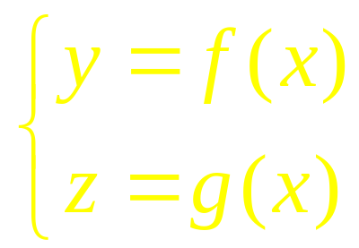
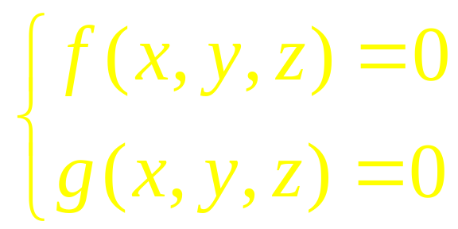
参数曲线基础（1/7）
曲线的表示形式
  非参数表示
    显式表示
    隐式表示
哈工大计算机学院 苏小红

Slide 13
参数曲线基础（1/7）
非参数表示形式方程（无论是显式还是隐式）存在下述问题
  与坐标轴相关
  会出现斜率为无穷大的情形（如垂线）
  对于非平面曲线、曲面，难以用常系数的非参数化函数表示
  不便于计算机编程
哈工大计算机学院 苏小红

Slide 14
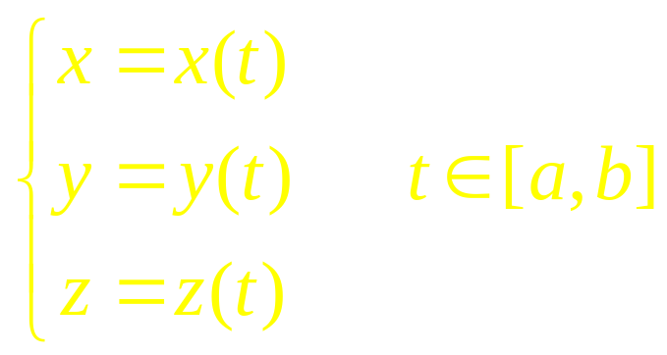
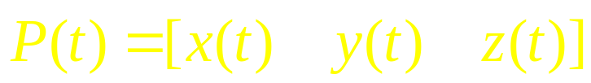
参数曲线基础（2/7）
  参数表示
    参数的含义
      时间，距离，角度，比例等等
      规范参数区间[0，1]
哈工大计算机学院 苏小红

Slide 15
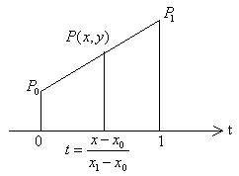
参数曲线基础（3/7）
参数矢量表示形式
  例子：直线段的参数表示
参数表示与隐式表示的相互转换
哈工大计算机学院 苏小红

Slide 16
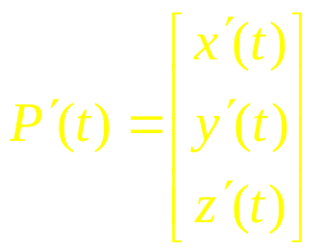
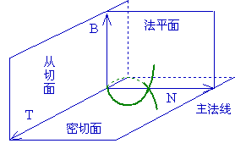


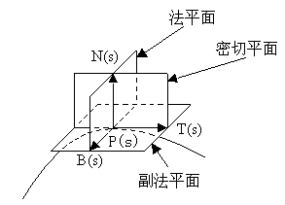

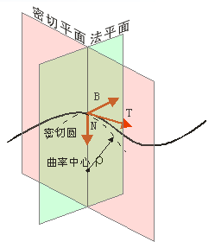
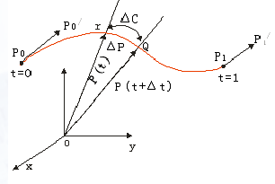
参数曲线基础（4/7）
切矢量
  坐标变量关于参数的变化率
主法矢量
  主法矢量与切矢量垂直
副法矢量
曲率
  曲线的弯曲程度
曲率半径
  曲率的倒数
哈工大计算机学院 苏小红

Slide 17


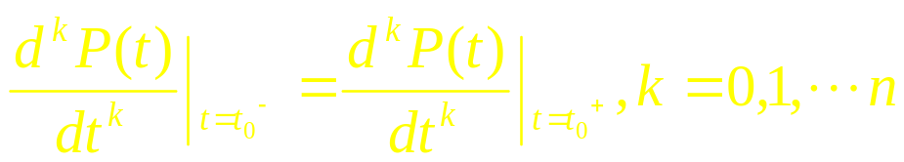

参数曲线基础（5/7）
参数连续性
  传统的、严格的连续性
  称曲线P = P(t)在 处n阶参数连续，如果它在 处n阶左右导数存在，并且满足
  记号
哈工大计算机学院 苏小红

Slide 18
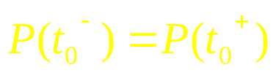

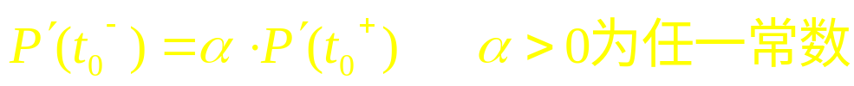

参数曲线基础（6/7）
几何连续性
  直观的、易于交互控制的连续性
  不包括与参数有关的那些信息，如切矢模长
  0阶几何连续
    称曲线P=P(t)在 处0阶几何连续，如果它在 处位置连续，即
    记为
  1阶几何连续
    称曲线P=P(t)在 处1阶几何连续，如果它在该 处 ,并且切矢量方向连续
    记为
哈工大计算机学院 苏小红

Slide 19


参数曲线基础（7/7）
  2阶几何连续
    称曲线P=P(t)在 处2阶几何连续，如果它在 处
      （1）位置和切线方向连续
      （2）副法矢量方向连续
      （3）曲率连续
哈工大计算机学院 苏小红

Slide 20
参数曲线基础（7/7）
曲线光顺性准则
光顺性——fairness
  CAGD中的一个重要概念
判据或准则
  二阶几何连续
    二阶参数连续并不一定能保证切线方向和曲率连续
    切线方向和曲率连续也不一定必须二阶参数连续
  不存在奇异点与多余拐点
  曲率变化较小
  应变能较小（绝对曲率较小）
哈工大计算机学院 苏小红

Slide 21
曲线曲面拟合方法
已知条件的表示方法
  一系列有序的离散数据点
    型值点
    控制点
  边界条件
  连续性要求
哈工大计算机学院 苏小红

Slide 22
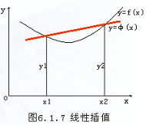
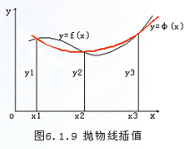
曲线曲面拟合方法
生成方法
  插值
    点点通过型值点
    插值算法：线性插值、抛物样条插值、Hermite插值
  逼近
    提供的是存在误差的实验数据
      最小二乘法、回归分析
    提供的是构造曲线的轮廓线用的控制点
      Bezier曲线、B样条曲线等
  拟合
哈工大计算机学院 苏小红

Slide 23
第四章 曲线与曲面
概述
参数曲线基础
参数多项式曲线
三次Hermite曲线
Bezier曲线
B样条曲线
哈工大计算机学院 苏小红

Slide 24
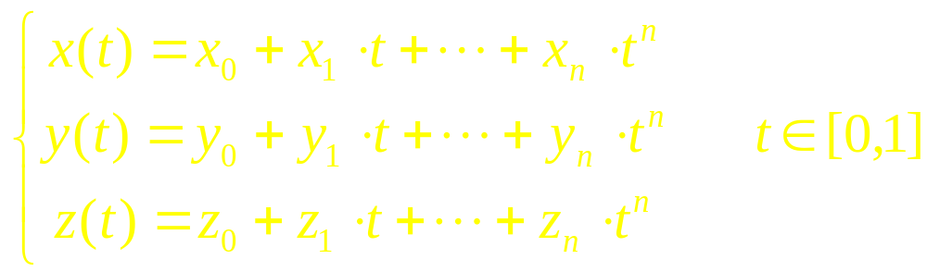
参数多项式曲线（1/5）
为什么采用参数多项式曲线
  表示最简单
  理论和应用最成熟
定义--n次多项式曲线
哈工大计算机学院 苏小红

Slide 25
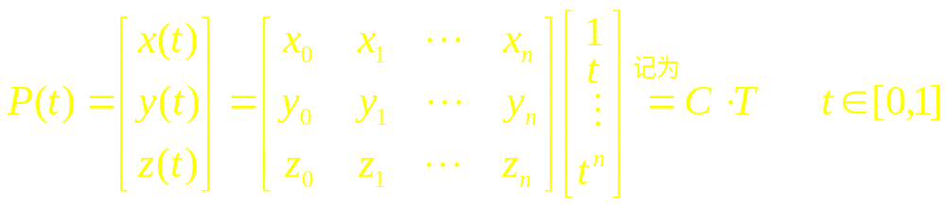
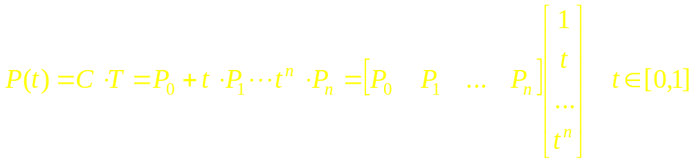

参数多项式曲线（2/5）
矢量表示形式
  加权和形式
  缺点
    没有明显的几何意义
    与曲线的关系不明确，导致曲线的形状控制困难
代数系数矩阵形式
哈工大计算机学院 苏小红

Slide 26





参数多项式曲线（3/5）
矩阵表示
  矩阵分解
  几何矩阵
  控制顶点
  基矩阵M
    确定了一组基函数
几何系数矩阵或边界条件矩阵形式
哈工大计算机学院 苏小红

Slide 27
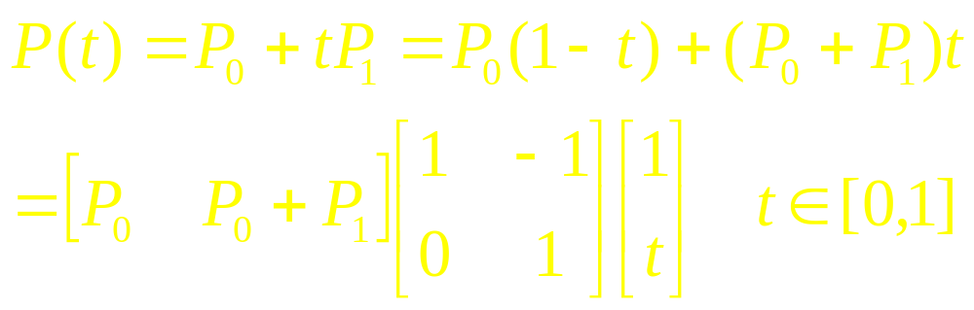
参数多项式曲线（4/5）
  例子—直线段的矩阵表示
P0+P1
几何矩阵G
P1
基矩阵MT
P0
哈工大计算机学院 苏小红

Slide 28
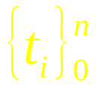

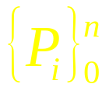
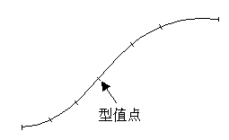
参数多项式曲线（5/5）
参数多项式曲线的生成
参数离散
连接型值点
计算型值点
折线
哈工大计算机学院 苏小红

Slide 29
第四章 曲线与曲面
概述
参数曲线基础
参数多项式曲线
三次Hermite曲线
Bezier曲线
B样条曲线
哈工大计算机学院 苏小红

Slide 30
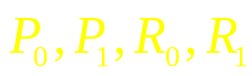
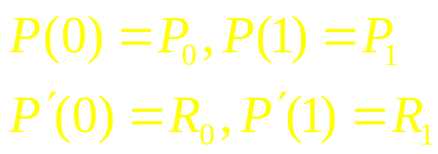
三次Hermite曲线(1/7)
定义
  给定4个矢量 ，称满足条件的三次多项式曲线P(t)为Hermite曲线
R0
P1
P0
R1
哈工大计算机学院 苏小红

Slide 31
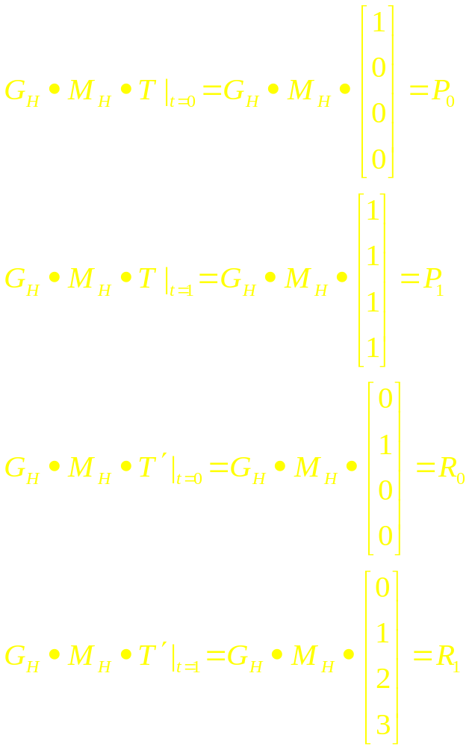
三次Hermite曲线(2/7)
矩阵表示
  条件
哈工大计算机学院 苏小红

Slide 32
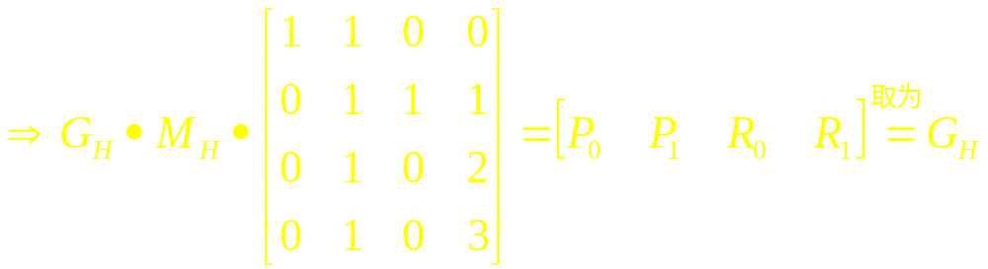
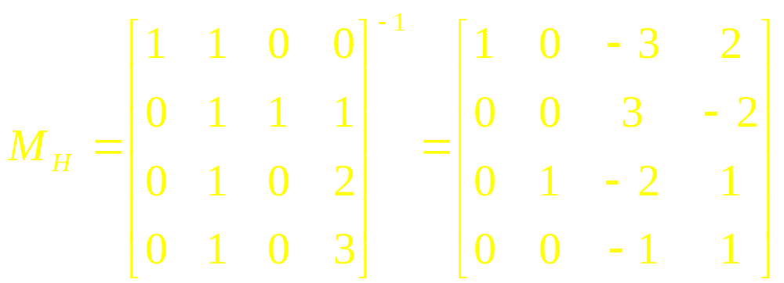
三次Hermite曲线(3/7)
  合并
  解
哈工大计算机学院 苏小红

Slide 33
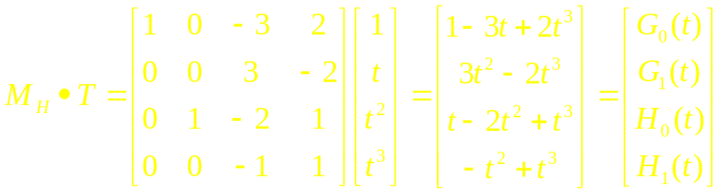
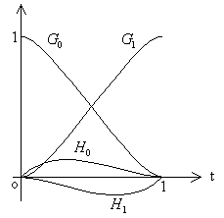
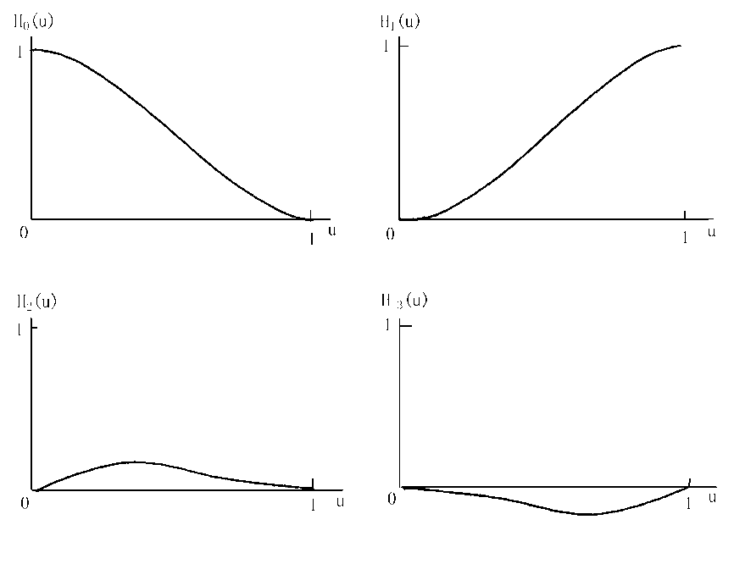
三次Hermite曲线(4/7)
基矩阵与基函数（调和函数）
哈工大计算机学院 苏小红

Slide 34
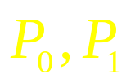
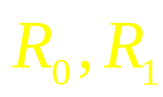
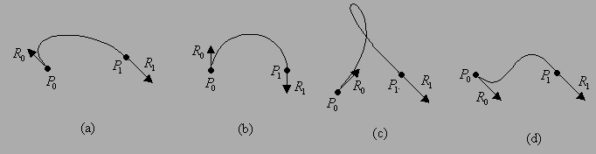
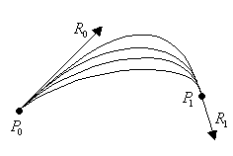

三次Hermite曲线(5/7)
形状控制
  改变端点位置矢量
  调节切矢量 的方向
  调节切矢量 的长度
哈工大计算机学院 苏小红

Slide 35





三次Hermite曲线(6/7)
几何变换
  对曲线变换等价于对控制顶点变换
三次参数样条曲线
  样条?
  曲线的定义
    给定参数节点 ，型值点 ，求一条 的分段三次参数曲线 ，使 。P(t)称为三次参数样条曲线
哈工大计算机学院 苏小红

Slide 36
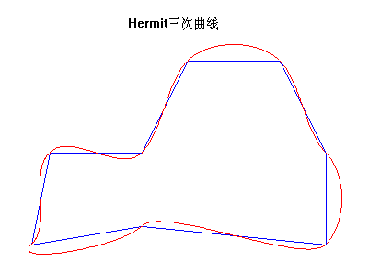
三次Hermite曲线(7/7)
优点：
  简单，易于理解
缺点：
  难于给出两个端点处的切线矢量作为初始条件
  不方便
所有参数插值曲线的缺点：
  只限于作一条点点通过给定数据点的曲线
  只适用于插值场合，如外形的数学放样
  不适合于外形设计
哈工大计算机学院 苏小红

Slide 37

Thank you for
your attention !
Question?
SuXiaoHong
哈工大计算机学院 苏小红

